Slide 1


Heat Loads in XTL racks
Notes:
How to edit the title slide
Upper area: Title of your talk, max. 2 rows of the defined size (55 pt)
Lower area (subtitle): Conference/meeting/workshop, location, date,
your name and affiliation,
max. 4 rows of the defined size (32 pt)
Change the partner logos or add others in the last row.

Slide 2
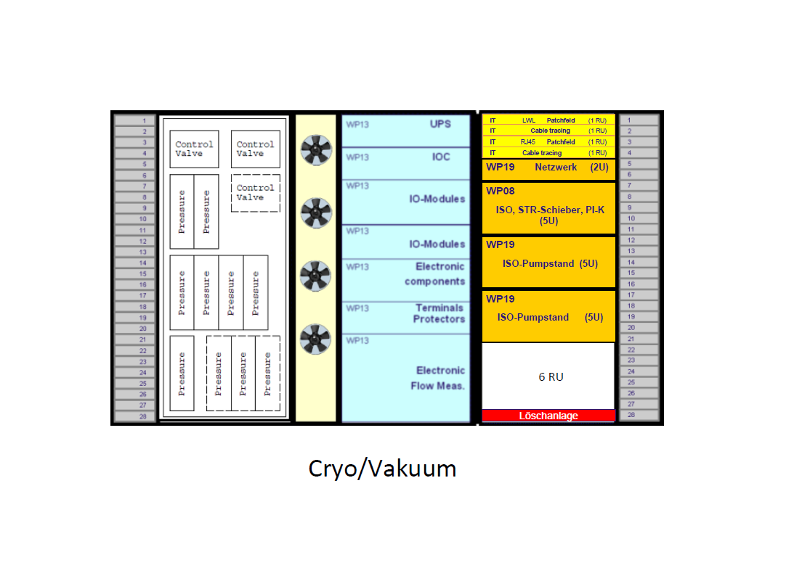
Heat load in Cryo cabinet
12 cabinets
150 VA
50 W
Extremfall 230 W
150 VA
~ 450 W
150 VA
Total heat load of complete cabinet: 0,5 kW (~0,7 kW)

Slide 3
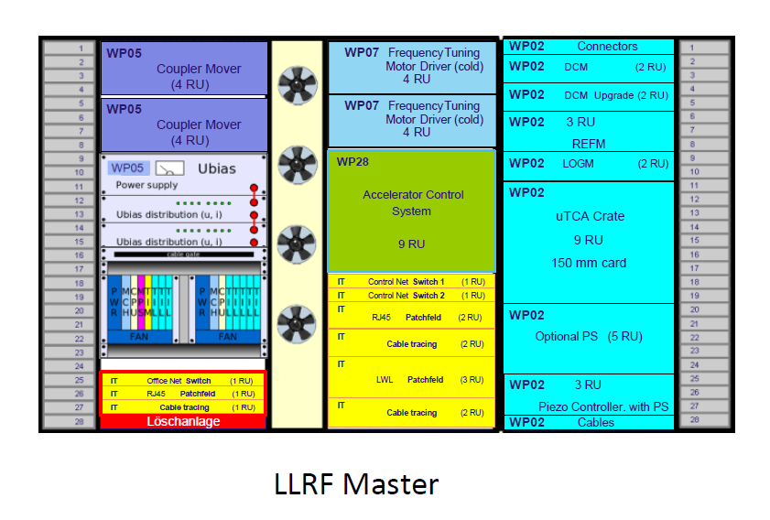
Heat load in LLRF Master cabinet
25 cabinets
Heat load negligible
10 A, 24 V, Gleichzeitigkeitsfaktor 1%
Max. 500 W
Leistungsaufnahme: 1.6 kW
Gleichzeitigkeit.: 60 % (nur fuer Leistungsaufnahme)
Kühlung normal: 450 W
Kühlung max: 1.6 kW
Dies ist eine sehr knappe Schätzung für ein TIL Rack
(für 2 Cavity-Module, Slave or Master),ohne Berücksichtigung der Coupler-Mover !
2,2 kW
Total heat load of complete cabinet: 3,15 kW (4,3 kW)

Slide 4
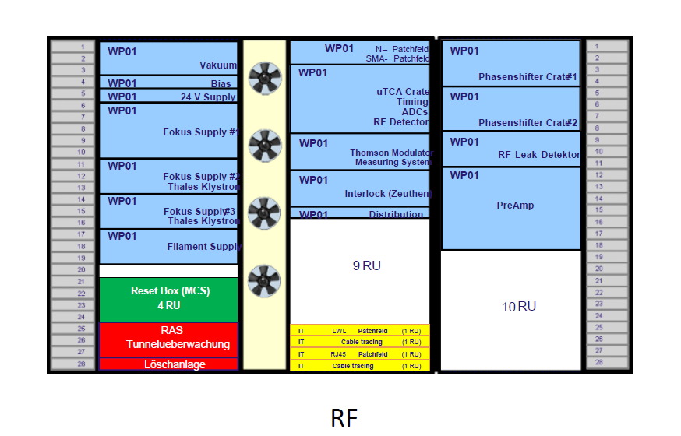
Heat load in RF cabinet
12 cabinets
25 cabinets
25 cabinets
Total heat load of complete cabinet: 2 kW (5 kW)

Slide 5
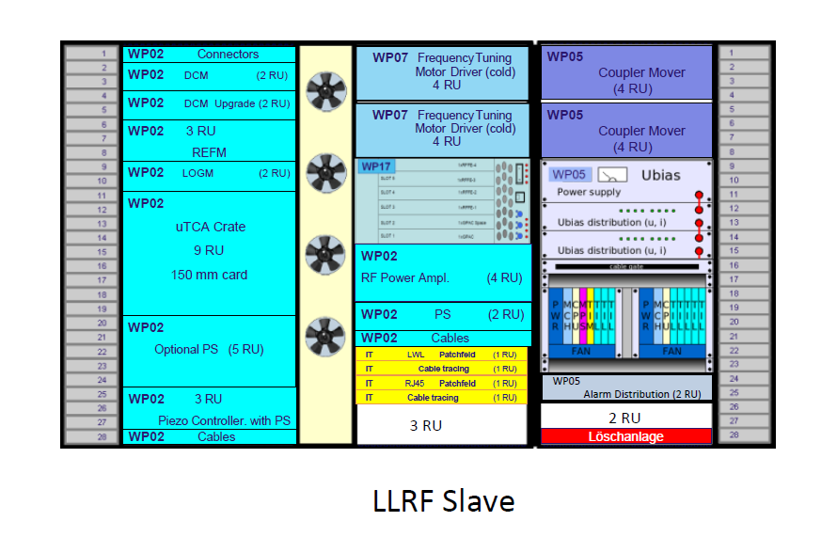
Heat load in LLRF Slave
12 cabinets
25 cabinets
25 cabinets
25 cabinets
Max. 300 W
Heat load negligible
10 A, 24 V, Gleichzeitigkeitsfaktor 1%
Leistungsaufnahme: 1.6 kW
Gleichzeitigkeit.: 60 % (nur fuer Leistungsaufnahme)
Kühlung normal: 450 W
Kühlung max: 1.6 kW
Dies ist eine sehr knappe Schätzung für ein TIL Rack
(für 2 Cavity-Module, Slave or Master),ohne Berücksichtigung der Coupler-Mover !
2,2 kW
Total heat load of complete cabinet: 2,95 kW (4,1 kW)

Slide 6
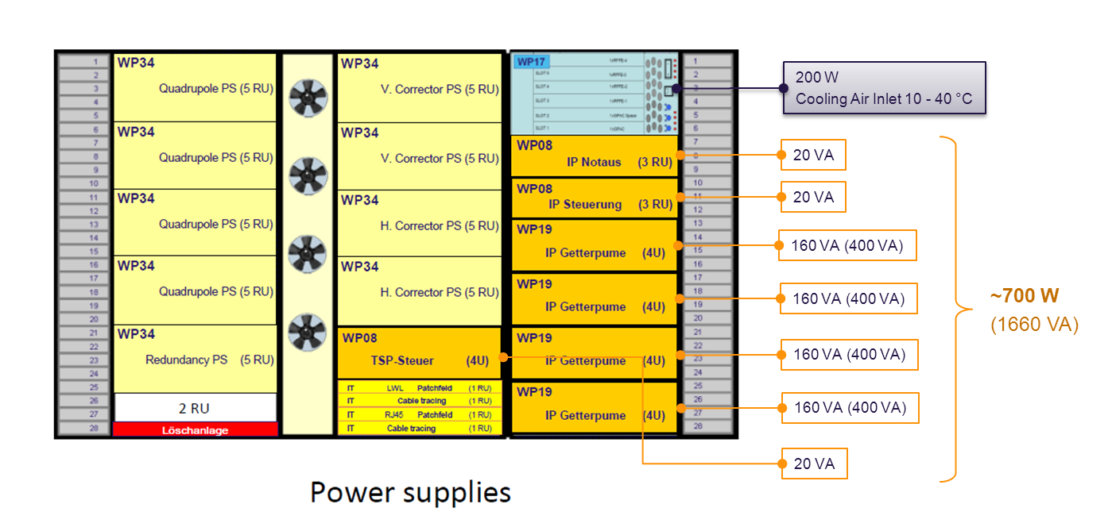
Heat load in PS/Vacuum cabinets
12 cabinets
25 cabinets
25 cabinets
25 cabinets
25 cabinets
Total heat load of PS at different positions (PS are for 40°C (!) inlet cooling air specified)
520 | 520 | 520 | 520 | 1480 | 1480 | 1480 | 1530 | 1540 | 1560 | 1530 | 1720 | 1770 | 1800 | 1960 | 2000 | 2120 | 2650 | 3200 | 2480 | 2440 | 2480 | 2480 | 2640 | 2480
1420 | 1420 | 1420 | 1420 | 2380 | 2380 | 2380 | 2430 | 2440 | 2460 | 2430 | 2620 | 2670 | 2700 | 2860 | 2900 | 3020 | 3550 | 4100 | 3380 | 3340 | 3380 | 3380 | 3540 | 3380
Total heat load of complete cabinet at diff. positions

Slide 7
